Slide 1

TIẾNG VIỆT
ĐỌC: ĐI TÌM MẶT TRỜI
VIẾT : ÔN CHỮ HOA L
TUẦN 14
Giáo viên: Nguyễn Thị Hiền

Slide 2

Khởi động
*Lắng nghe

Slide 3



Slide 4
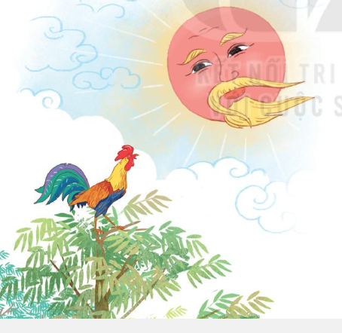

Slide 5
Luyện đọc câu
Mặt trời/ vươn những cánh tay ánh sáng,/ đính lên đầu gà trống một cụm lửa hồng.//

Slide 6

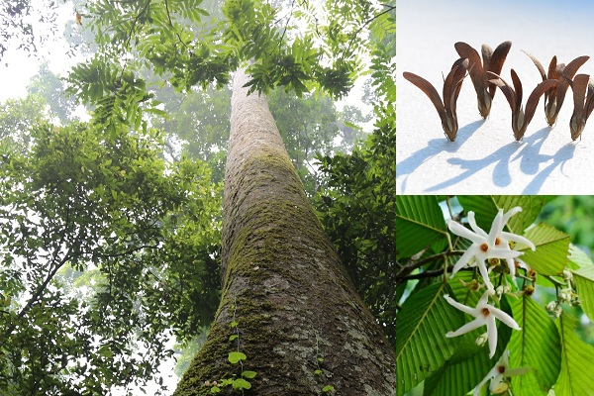
Từ ngữ:
Liếu điếu
chò

Slide 7
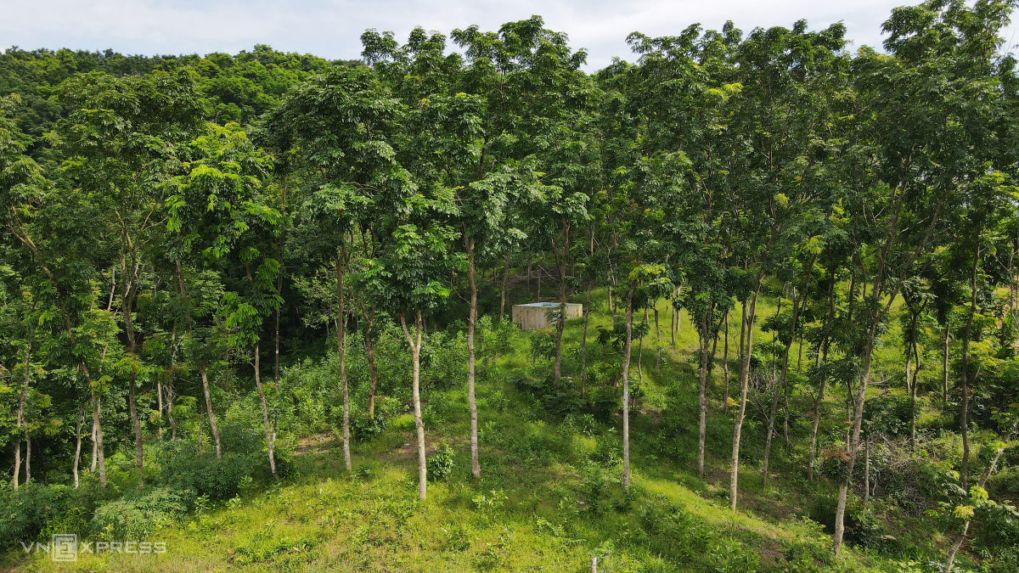
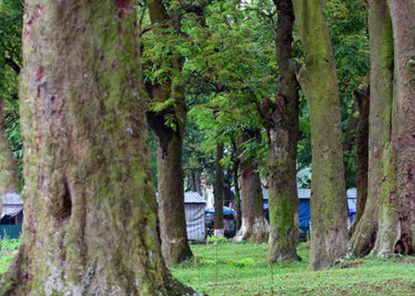
Tiếng Việt Tiết: 95 + 96
Đọc: Đi tìm mặt trời. Viết: Ôn chữ hoa L
Từ ngữ:
lim
Cây lim thuộc loại cây gỗ lớn, có thể cao trên 30m, có lá kép lông chim

Slide 8
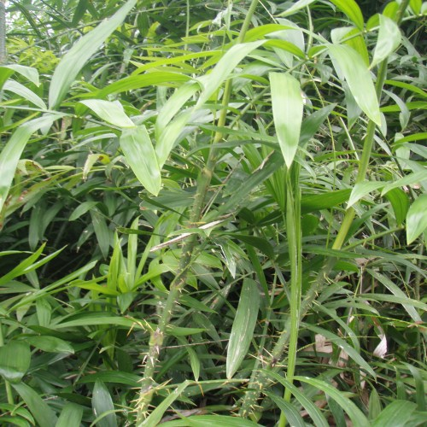
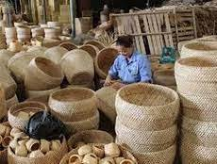
Từ ngữ:
mây
Cây mây là loại cây bụi, có nhiều gai nhọn, được người dân trồng làm hàng rào bảo vệ ngôi nhà, làm đồ thủ công mỹ nghệ

Slide 9


Câu 1: Vì sao gõ kiến phải gõ cửa từng nhà để hỏi xem ai có thể đi tìm mặt trời?
➔Gõ kiến phải gõ cửa từng nhà để hỏi xem ai có thể đi tìm mặt trời vì muôn loài trong rừng lâu nay phải sống trong cảnh tối tăm ẩm ướt không có ánh sáng .

Slide 10
Câu 2: Gõ kiến đã gặp những ai để nhờ đi tìm mặt trời? Kết quả ra sao?
➔ Gõ kiến gõ cửa rất nhiều nhà như liếu điếu, chích choè và nhiều nhà khác nhưng không ai đi chỉ có gà trống sẵn sàng đi tìm mặt trời.

Slide 11
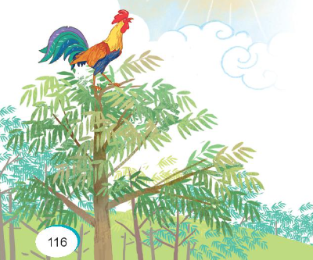
Câu 3: Kể lại hành trình đi tìm mặt trời gian nan của gà trống.
Gà trống bay từ bụi mây lên rừng nứa → rừng lim → rừng chò. Gió lạnh rít ù ù mấy lần gà trống suýt ngã, phải quắp những ngón chân thật chặt vào thân cây.

Slide 12
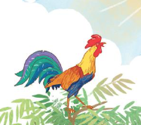
Câu 4: Theo em, vì sao gà trống được mặt trời tặng một cụm lửa hồng?
➔Gà trống được mặt trời tặng một cụm lửa hồng vì mặt trời cảm động trước sự kiên cường, kiên nhẫn của gà trống, hết mình vì cộng đồng

Slide 13
Câu 5: Câu chuyện muốn nói điều gì?
a. Giải thích lí do gà trống có chiếc mào đỏ trên đầu.
b. Mặt trời thức dậy chiếu sáng là nhờ tiếng gáy của gà trống.
c. Ca ngợi những việc làm cao đẹp vì cộng đồng.

Slide 14
Nội dung bài
Bài văn ca ngợi những việc làm cao đẹp vì cộng đồng của chú gà trống.

Slide 15
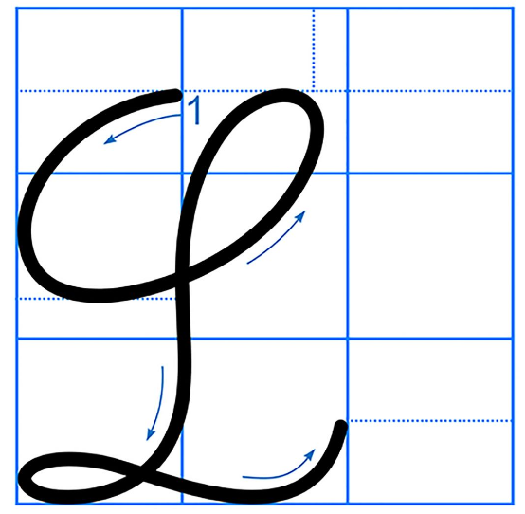
Quan sát chữ L hoa
Chữ hoa L được tạo bởi 3 nét cơ bản:
nét cong dưới
2
ô ly rưỡi
nét
lượn dọc
nét lượn ngang nối liền nhau
2 ô ly
Notes:
Thiết kế bởi Hương Thảo - Zalo 0972.115.126

Slide 16
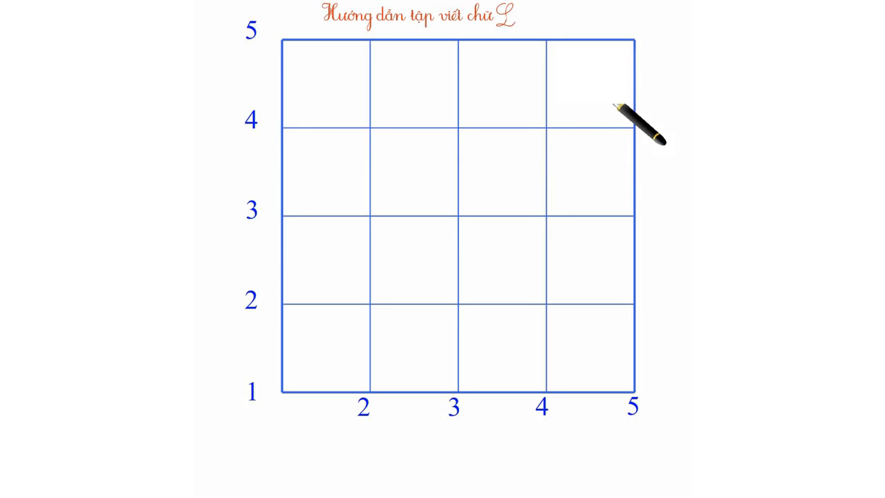
Quan sát cách viết chữ L hoa

Slide 17

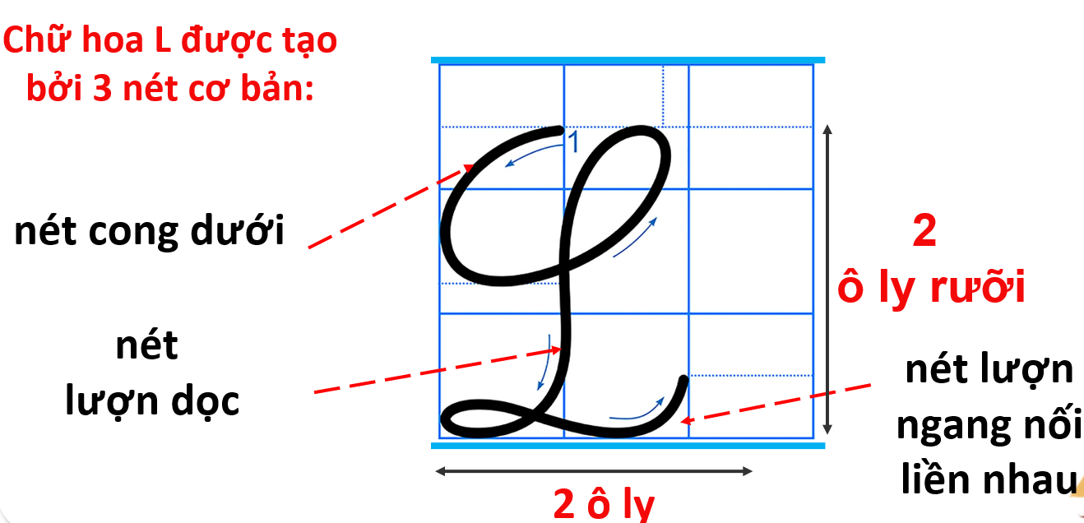

Cùng luyện viết chữ L hoa
Viết vào bảng con
Viết vào
Vở tập viết

Slide 18

Mũi NƧ
Viết từ ứng dụng
Lam Sơn
Ý nghĩa: Lam Sơn là tên gọi của một ngọn núi ở tỉnh Thanh Hóa, nơi đây từng là khu căn cứ đầu tiên của nghĩa quân Lam Sơn đánh giặc Minh.

Slide 19
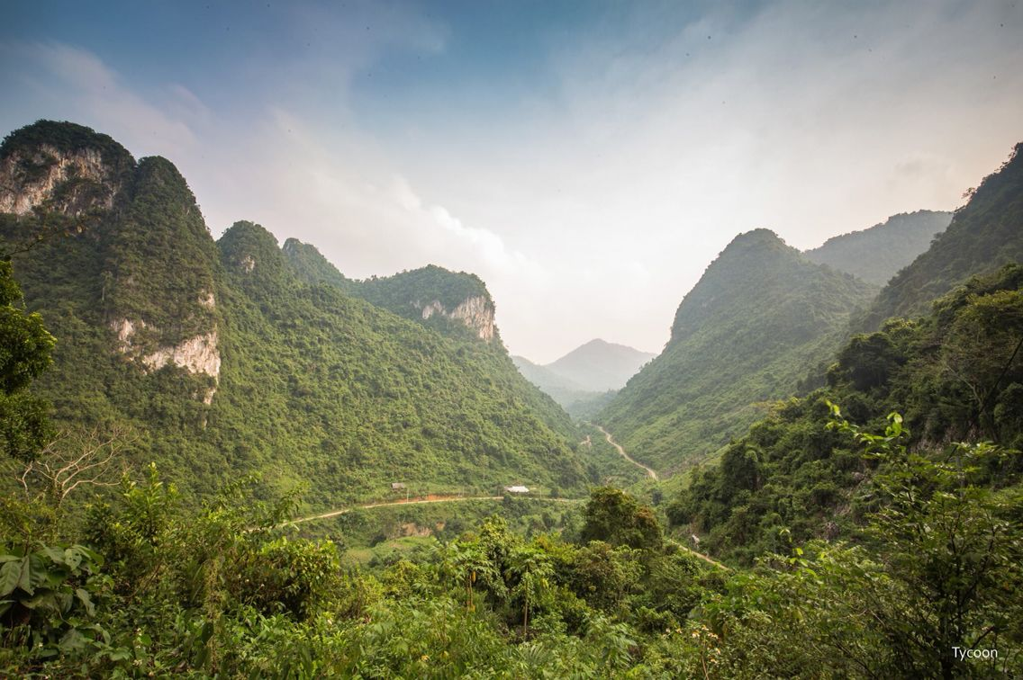
Mũi NƧ
Lam Sơn

Slide 20

Viết từ ứng dụng
Lam Sơn
Lam Sơn
Viết vào bảng con

Slide 21

Viết câu ứng dụng
Cao nhất là núi Lam Sơn
Viết vào
Vở tập viết
Có ông Lê Lợi chặn đường giặc Minh.
(Ca dao)
Em chú ý cách đặt dấu thanh nhé!

Slide 22
Ý nghĩa câu ứng dụng
Ý nghĩa: Câu thơ ca ngợi ngọn núi Lam Sơn ở tỉnh Thanh Hóa. Đây là nơi diễn ra cuộc khởi nghĩa đánh đuổi quân Minh xâm lược do Lê Lợi lãnh đạo và kết thúc bằng việc giành lại độc lập cho nước Đại Việt và thành lập nhà Hậu Lê.
Notes:
Thiết kế bởi Hương Thảo - Zalo 0972.115.126

Slide 23





Điểm 10
1 cục tẩy
Điểm 10
1
2
3
Notes:
Bấm số 1,2,3 đến câu hỏi. Bấm cái búa để đập

Slide 24

Tiếng Việt Tiết: 95 + 96
Đọc: Đi tìm mặt trời. Viết: Ôn chữ hoa L
Chữ L hoa có mấy nét?

Slide 25
Khi viết thể thơ lục bát em cần lưu ý điều gì?

Slide 26





HẸN GẶP LẠI
CÁC EM

